Slide 1


Іван Котляревський
“Енеїда”
“Над книжкою твоєї “ Енеїди “
Нащадок схилить радісне чоло.”
В.Сосюра

Slide 2
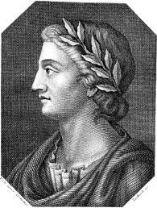
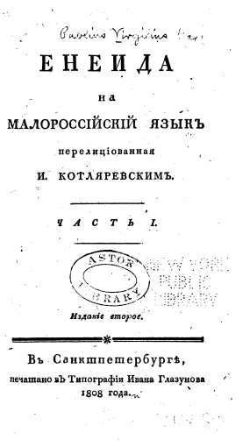
.
Історія та джерела написання “Енеїди”
Взявши за основу сюжетну канву однойменної поеми Вергілія, Котляревський в традиціях давнього українського бурлеску створив свій оригінальний художній твір.
1798р.- 1-3 частини “Енеїди”
1809р.- 4 частина
1822р.- 5 частина
1842р. - видано твір повністю.

Slide 3
Для написання твору автор скористався:
- досвідом своїх попередників (Скаррона, Осипова);
- різдвяними, великодніми віршами мандрівних дяків;
- реальною дійсністю того часу;
- усною народною творчістю;
творчістю Г.Сковороди та бурлескно-сатиричною літературою ХVІІІ ст.;
матеріалом з епізодами про життя українських козаків, старшин, селянства, міщан, священників, учнів;
жартівливими сатиричними віршами, інтермедіями до шкільних драм

Slide 4
Пародії на твір Вергілія:
Т.Тассо (Італія) “Звільнення Єрусалиму” (1580р.)
П.Ронсар (Франція) “Франсіада”(1572р.)
Брачоллі (Італія) “Насмішки над богами” (1618р.)
Лаллі (Італія) “Перелицьована Енеїда” (1633р.)
Скаррон (Франція) “Перелицьований Вергілій” (1653р.)
Блюмауер (Австрія) “Вергілієва Енеїда, або пригоди благочестивого героя Енея” (1786р.)
Микола Осипов та Олександр Котельницький (Росія) “Вергилиева Энейда, вывороченная наизнанку” (1791-1796р.р.)

Slide 5
Тема:
Змалювання життя українського суспільства кінця ХVІІІ ст. різних верств населення.
ІДЕЯ:
висміювання українських панів і чиновників, козацьких старшин, їх паразитичного життя, обережливості, пияцтва, нікчемних сварок і водночас уславлення патріотизму, вірності обов’язку, мужності, товариської солідарності.
ОСНОВНА ДУМКА:
Засобом сміху викрити і засудити негативні соціальні явища суспільства к. ХVІІІ ст.

Slide 6
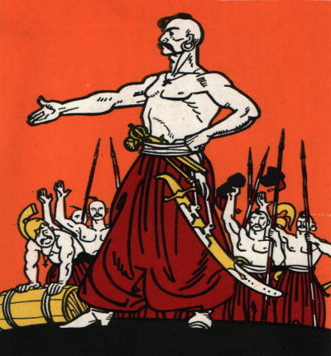
Жанр: Травестійна, бурлескна поема
Теорія літератури:
Травестія (від італ. “перевдягати” –
Різновид жартівливої поезії, коли твір із
серйозним або героїчним змістом і
відповідною формою переробляється
у твір комічного характеру.
Бурлеск – це жанр гумористичної поезії.
Комічний ефект досягається тим, що
героїчний зміст зображується в пародійному
тоні, або тим, що про буденне говориться
піднесено.
Алюзія – художньо-стилістичний прийом, натяк на
певний художній твір, сюжет чи образ.
Пародія – сатиричний або гумористичний твір,
що імітує творчу манеру письменника з метою
його висміяти.

Slide 7
Дійові особи “Енеїди”
Олімпійські боги:
Зевс (Зевес або Юпітер) – верховний бог, бог блискавки і грому.
- Юнона (Гера) – богиня шлюбу, його дружина.
- Венера (Афродита) – богиння кохання, побічна дочка Зевса, мати Енея.
- Еол –бог вітрів, брат Зевса.
- Нептун – бог моря, брат Зевсаю
- Вулкан – бог вогню, покровитель ковалів, чоловік Венери.
Меркурій – бог торгівлі, посланець богів, син Зевса.

Slide 8
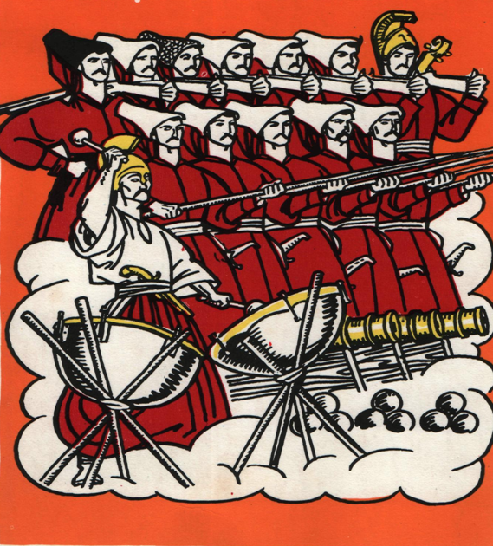
Земні герої:
Еней – троянський цар, син Венери й Анхіза
Анхіз- цар Трої, бать Енея.
Низ та Евріал – троянські воїни.
Дідона – цариця Карфагена.
Латин – цар Латинської землі.
Амата – його дружина.
Лавінія (Лавіся) – їх дочка.
Турн – цар рутульський.
Еванд – цар аркадський.
Палант – його син.
Сівілла – жриця бога
сонця Феба.

Slide 9
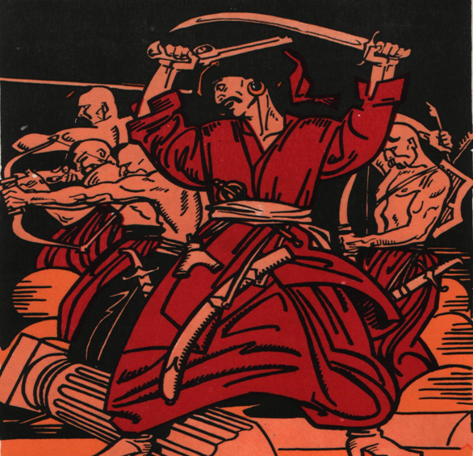
Сюжет поеми.
І частина
Буря на морі і її втихомирювання
Втеча від Дідони, її самогубство
Гостювання у Дідони
Троя
ІІ частина
Пожежа
(горить троянський флот)
Поминки батька
У Сицилії

Slide 10
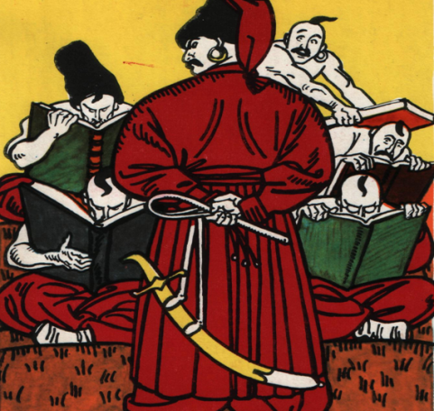
Сюжет поеми.
ІІІ частина
На землі Кумській
Зустріч Енея з Сівілою
Зустріч з батьком. Пророкування щодо Енея
Подорож до пекла
ІV частина
У Латинській землі
Вивчення троянцями латинської грамитики
Обмін подарунками з Латинським царем
Підготовка до війни. Її початок.

Slide 11
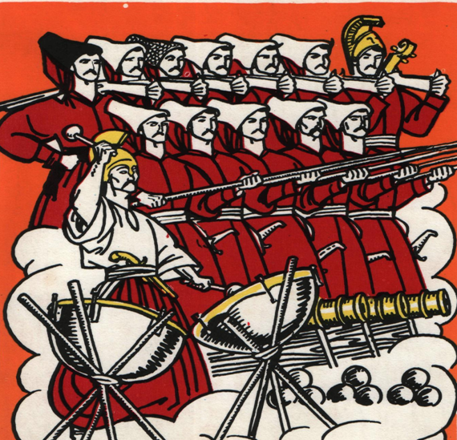
Сюжет поеми.
V частина
Війна між троянцями і рутульцями
Героїчний подвиг Низа та Евріала
VІ частина
Продовження війни
Поєдинок Турна з Енеєм.
Перемога Енея.

